Slide 1
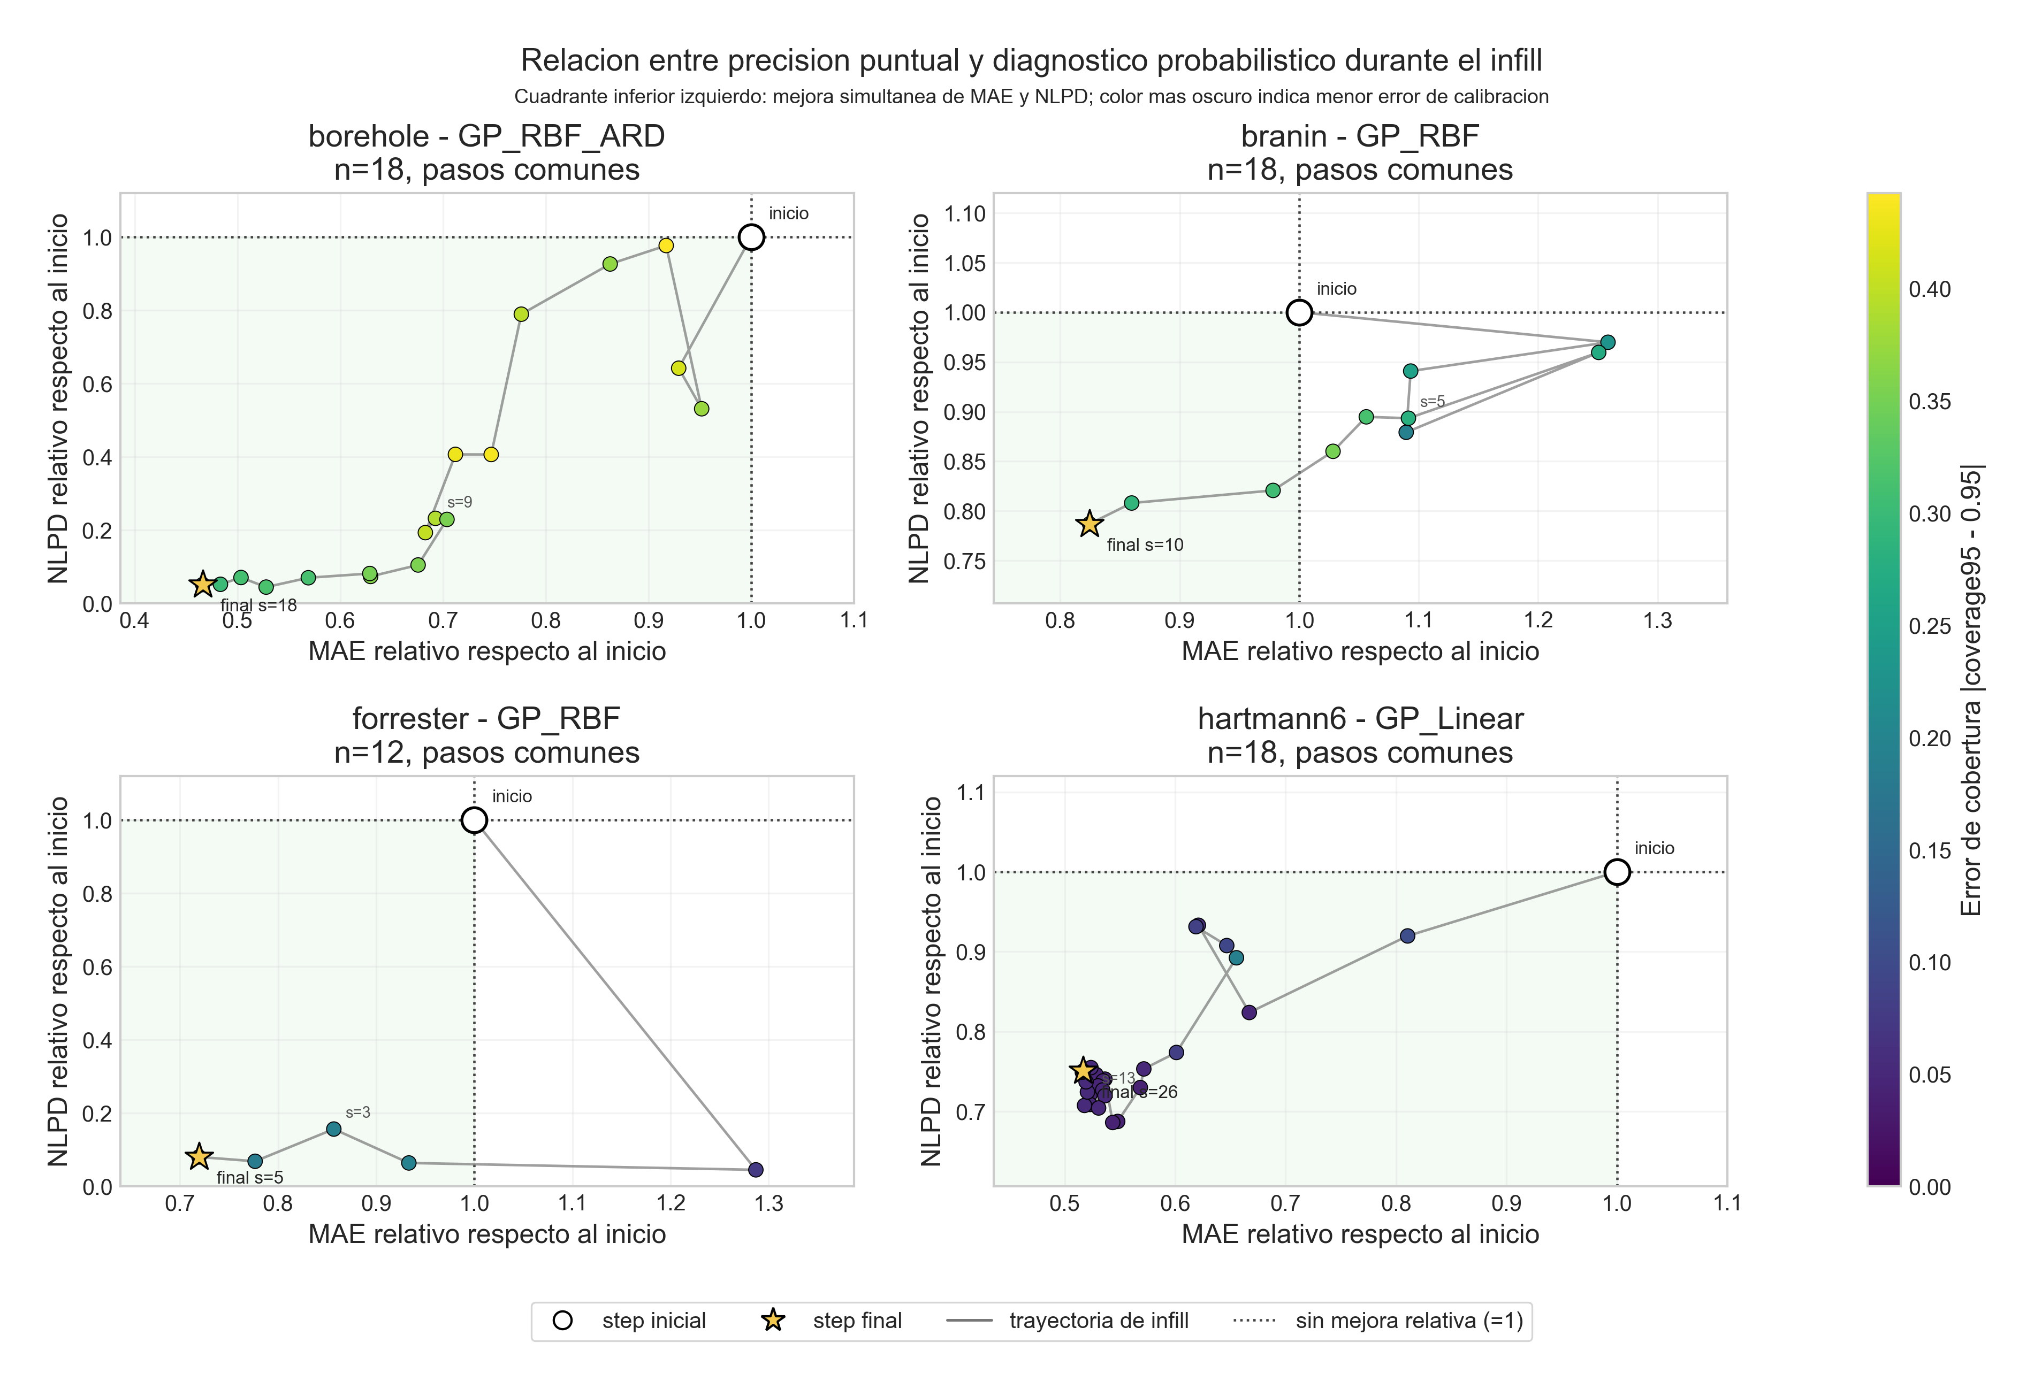

ANEXO A.6 / BENCHMARKS SINTÉTICOS
Diagnóstico predictivo y probabilístico
El infill no solo se evalúa por el MAE: también importa si mejora la distribución predictiva y la calibración de la incertidumbre.
Cómo leer la figura
diagnóstico
Izquierda
menor error medio.
Abajo
mejor diagnóstico probabilístico.
Color bajo
cobertura más cercana al 95 %.
Mejora simultánea
Cuadrante inferior izquierdo: mejora simultánea frente al diseño inicial.
Lectura
resultado
Los cuatro benchmarks acaban en zona de mejora simultánea.
Borehole: mayor mejora en MAE y NLPD, pero con subcobertura.
Forrester: mejora marcada en NLPD.
Hartmann6: comportamiento más equilibrado.
Branin: mejora más suave y trayectoria menos directa.
Reducir MAE no garantiza incertidumbre bien calibrada: precisión, NLPD y cobertura deben analizarse conjuntamente.
A.6

